Slide 1
第10章 网络程序设计
董付国
微信公众号：Python小屋

Slide 2

10.1 计算机网络基础知识
网络体系结构，分层设计的好处
网络协议三要素：语法、语义、时序
常见应用层协议：ftp、http、smtp、pop3、telnet……
传输层主要概念：TCP、UDP、端口号
IP地址
MAC地址

Slide 3
10.2.1 UDP协议编程
UDP适用于对效率要求相对较高而对准确性要求相对较低的场合，例如视频在线点播、网络语音通话等等。
socket模块中经常用于UDP编程的方法主要有：
socket([family[,type[,proto]]])：创建一个socket对象，其中family为socket.AF_INET表示IPV4，socket.AF_INET6表示IPV6；type为SOCK_STREAM表示TCP协议，SOCK_DGRAM表示UDP协议。
sendto(string,address)：把string指定的字节串内容发送给address指定的地址，address是一个元组，格式为(IP地址,端口号)
recvfrom(bufsize[,flags])：接收数据

Slide 4
10.2.1 UDP协议编程
例10-1 编写UDP通信程序，发送端发送一个字符串“Hello world!”。接收端在计算机的5000端口进行接收，并显示接收内容，如果收到字符串bye（忽略大小写）则结束监听。

Slide 5
10.2.1 UDP协议编程
接收端代码receiver.py：
import socket
# 使用IPV4协议，使用UDP协议传输数据
s=socket.socket(socket.AF_INET, socket.SOCK_DGRAM)
# 绑定端口和端口号，空字符串表示本机任何可用IP地址
s.bind(('', 5000))
while True:
data, addr = s.recvfrom(1024)
# 显示接收到的内容
data = data.decode()
print('received message:{0} from PORT {1[1]} on {1[0]}'.format(data,
addr))
if data.lower() == 'bye':
break
s.close( )

Slide 6
10.2.1 UDP协议编程
发送端代码sender.py：
import socket
import sys
s=socket.socket(socket.AF_INET, socket.SOCK_DGRAM)
# 假设192.168.0.103是接收端机器的IP地址
s.sendto(sys.argv[1].encode() , ("192.168.0.103" ,5000))
s.close( )

Slide 7
10.2.1 UDP协议编程
首先启动一个命令提示符环境并运行接收端程序，这时接收端程序处于阻塞状态，接下来再启动一个新的命令提示符环境并运行发送端程序，此时会看到接收端程序继续运行并显示接收到的内容以及发送端程序所在计算机IP地址和占用的端口号。

Slide 8
10.2.1 UDP协议编程
当发送端发送字符串bye后，接收端程序结束，此后再次运行发送端程序时接收端没有任何反应，但发送端程序也并不报错。这正是UDP协议的特点，即“尽最大努力传输”，并不保证非常好的服务质量。

Slide 9
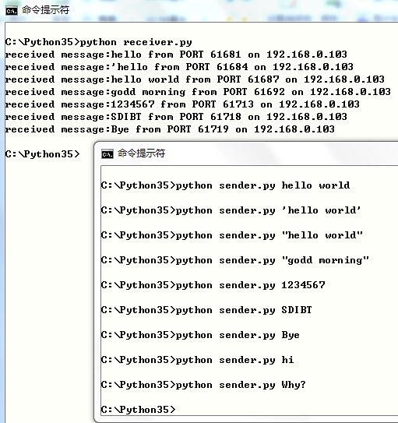
10.2.1 UDP协议编程
运行效果截图

Slide 10
10.2.2 TCP编程
TCP协议适用于对效率要求相对较低而准确性要求很高的场合，例如文件传输、电子邮件等等，需要建立连接、数据传输、断开连接三个步骤。
socket模块常用于TCP编程的方法有：
connect(address)：连接远程计算机
send(bytes[,flags])：发送数据
recv(bufsize[,flags])：接收数据
bind(address)：绑定地址
listen(backlog)：开始监听，等待客户端连接
accept()：响应客户端的请求

Slide 11
10.2.2 TCP编程
例10-2 TCP通信程序。模拟机器人聊天软件原理，服务端提前建立好字典，然后根据接收到的内容自动回复。

Slide 12
10.2.2 TCP编程
客户端代码chatclient.py：
import socket
import sys
# 服务端主机IP地址和端口号
HOST = '127.0.0.1'
PORT = 50007
s = socket.socket(socket.AF_INET, socket.SOCK_STREAM)
try:
# 连接服务器
s.connect((HOST, PORT))
except Exception as e:
print('Server not found or not open')
sys.exit()

Slide 13
10.2.2 TCP编程
while True:
c = input('Input the content you want to send:')
# 发送数据
s.sendall(c.encode())
# 从服务端接收数据
data = s.recv(1024)
data = data.decode()
print('Received:', data)
if c.lower() == 'bye':
break
# 关闭连接
s.close()

Slide 14
10.2.2 TCP编程
服务端代码chatserver.py
import socket
from os.path import commonprefix
words = {'how are you?':'Fine,thank you.',
'how old are you?':'38',
'what is your name?':'Dong FuGuo',
"what's your name?":'Dong FuGuo',
'where do you work?':'University',
'bye':'Bye'}
HOST = ''
PORT = 50007
s = socket.socket(socket.AF_INET, socket.SOCK_STREAM)
# 绑定socket
s.bind((HOST, PORT))
# 开始监听一个客户端连接
s.listen(1)
print('Listening on port:',PORT)

Slide 15
10.2.2 TCP编程
conn, addr = s.accept()
print('Connected by', addr)
# 开始聊天
while True:
data = conn.recv(1024).decode()
if not data:
break
print('Received message:', data)
# 尽量猜测对方要表达的真正意思
m = 0
key = ''
for k in words.keys():
# 删除多余的空白字符
data = ' '.join(data.split())
# 与某个“键”非常接近，就直接返回
if len(commonprefix([k, data])) > len(k)*0.7:
key = k
break
# 使用选择法，选择一个重合度较高的“键”
length = len(set(data.split())&set(k.split()))
if length > m:
m = length
key = k
# 选择合适的信息进行回复
conn.sendall(words.get(key, 'Sorry.').encode())
conn.close()
s.close()

Slide 16
10.2.2 TCP编程
启动一个命令提示符环境并运行服务端程序，服务端开始监听；启动一个新的命令提示符环境并运行客户端程序，服务端提示连接已建立；在客户端输入要发送的信息后，服务端会根据提前建立的字典来自动回复。服务端每次都在固定的端口进行监听，而客户端每次建立连接时可能会使用不同的端口。如果服务端程序没有运行，那么客户端就无法建立连接，当然也无法发送任何信息，这正是TCP协议区别于UDP协议的地方。

Slide 17
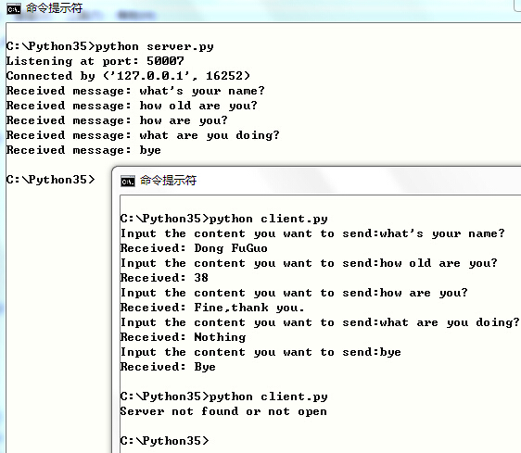
10.2.2 TCP编程
运行效果截图

Slide 18
10.3.1 简单嗅探器实现
例10-3 网络嗅探器程序。下面的代码运行60秒钟，然后输出本机所在局域网内非本机发出的数据包，并统计不同主机发出的数据包数量。嗅探器程序需要管理员权限。
import socket
import threading
import time
activeDegree = dict()
flag = 1

Slide 19
10.3.1 简单嗅探器实现
def main():
global activeDegree
global flag
HOST = socket.gethostbyname(socket.gethostname())
s = socket.socket(socket.AF_INET, socket.SOCK_RAW)
s.bind((HOST, 0))
s.ioctl(socket.SIO_RCVALL, socket.RCVALL_ON) # 接收所有包
while flag:
data, addr = s.recvfrom(65565) # 接收一个数据包
host = addr[0]
activeDegree[host] = activeDegree.get(host, 0) + 1
if addr[0] != '10.2.1.3': # 过滤指定IP地址的消息
print(data, addr)
s.ioctl(socket.SIO_RCVALL, socket.RCVALL_OFF) # 关闭混杂模式
s.close()

Slide 20
10.3.1 简单嗅探器实现
t = threading.Thread(target=main)
t.start()
time.sleep(60)
flag = 0
t.join()
for item in activeDegree.items():
print(item)

Slide 21
10.3.2 多进程端口扫描器
一般而言，绝大多数成功的网络攻击都是以端口扫描开始的。在网络安全和黑客领域，端口扫描是经常用到的技术，可以探测指定主机上是否开放了特定端口，进一步判断主机上是否运行某些重要的网络服务，最终判断是否存在潜在的安全漏洞，从一定意义上讲也属于系统运维的范畴。
例10-4 多进程端口扫描程序。
code\port_scan.py

Slide 22
扩展与提高
端口映射原理与实现
code\sockMiddle_server.py
code\sockMiddle.py
code\sockMiddle_client.py

Slide 23
扩展与提高
FTP通信原理与实现
code\ftpServer.py
code\ftpClient.py

Slide 24
扩展与提高
Python使用UDP协议打造在线时间服务器
代码原理：服务端监听特定的端口，如果收到客户端发来的请求就把服务器上的当前时间发给客户端，而客户端收到时间之后立刻打印输出，当然也可以改成做别的事情，例如调整客户端的系统时间。

Slide 25
扩展与提高
服务端代码：
import socket
from datetime import datetime
#使用IPV4协议，使用UDP协议传输数据
s=socket.socket(socket.AF_INET, socket.SOCK_DGRAM)
#绑定端口和端口号，空字符串表示本机任何可用IP地址
s.bind(('', 5005))
while True:
data, addr=s.recvfrom(1024)
#显示接收到的内容
print('received message:{0} from {1}'.format(data.decode(),addr ))
now = str(datetime.now())[:19]
s.sendto(now.encode(), addr)
s.close( )

Slide 26
扩展与提高
客户端代码：
import socket
import time
while True:
s=socket.socket(socket.AF_INET, socket.SOCK_DGRAM)
#注意，这里的10.2.1.2是我的机器IP地址，你需要修改一下
s.sendto('ask for time'.encode() , ("10.2.1.2" ,5005))
data, addr=s.recvfrom(1024)
print(data.decode())
s.close( )
time.sleep(1)

Slide 27
扩展与提高
使用UDP广播实现服务器自动发现功能。服务端启动之后自动在局域网内广播一个特殊的信息来表示自己的存活，客户端监听特定的端口并根据消息内容来识别服务器。

Slide 28
扩展与提高
客户端代码udp_autoFindServer_client.py
import socket
import time
def findServer():
# 创建socket对象
sock = socket.socket(socket.AF_INET, socket.SOCK_DGRAM)
# 绑定socket
sock.bind(('', 5050))
while True:
# 接收信息
data, addr = sock.recvfrom(1024)
# 服务器广播信息
if data.decode() == 'ServerIP':
# 查看服务器IP
print(addr[0])
# 休息一秒
time.sleep(1)
findServer()

Slide 29
扩展与提高
服务端代码udp_autoFindServer_server.py
import socket
import time
import sys
import os
try:
with open(os.getenv('temp')+'\\abc.txt', 'x') as fp:
fp.write('Server')
except:
print('Server already exists.')
sys.exit(0)

Slide 30
扩展与提高
def sendServerIP():
sock = socket.socket(socket.AF_INET, socket.SOCK_DGRAM)
while True:
# 获取本机IP
IP = socket.gethostbyname(socket.gethostname())
# 255表示广播地址
IP = IP[:IP.rindex('.')]+'.255'
# 发送信息
sock.sendto('ServerIP'.encode(), (IP, 5050))
time.sleep(1)
print('Server started.....')
sendServerIP()

Slide 31
扩展与提高
SQLite代理原理与实现
SQLite数据库不需要服务程，也不开放端口。如果使用SQLite数据库，则只能操作本地数据库，无法操作远程的SQLite数据库。或者说，程序和数据库必须在同一台计算机上。
但是，可以自己开发这样的服务程序和代理，使得程序和数据库可以放在不同的计算机上。
code\sqliteServer.py code\sqliteAgent.py code\sqliteClient.py

Slide 32
扩展与提高
Python监视域名对应IP地址变化情况
为了负载均衡或者增加黑客攻击难度，很多域名对应的IP地址是会经常变化的。
from time import sleep
from socket import gethostbyname
from datetime import datetime
def get_ipAddresses(url):
ipAddresses = [0]
while True:
sleep(0.5) # 每隔0.5秒查询一次
ip = gethostbyname(url) # 获取IP地址
if ip != ipAddresses[-1]: # 和上次获取的IP地址不一样
ipAddresses.append(ip)
print(str(datetime.now())[:19]+'===>'+ip)
get_ipAddresses(r'www.microsoft.com')

Slide 33
扩展与提高
Python实现本机网络流量监视器
import time
import psutil
def main():
# 初始流量情况
traffic_io = psutil.net_io_counters()[:2]
while True:
# 0.5秒之后再次获取流量情况
time.sleep(0.5)
traffic_ioNew = psutil.net_io_counters()[:2]
diff = traffic_ioNew[0]-traffic_io[0], traffic_ioNew[1]-traffic_io[1]
# 记录新的流量情况，以便下次比较和计算
traffic_io = traffic_ioNew
# 乘2是因为0.5秒查看一次，除1024是为了把单位变成kb
diff = tuple(map(lambda x: x*2/1024, diff))
message = '↑{0[0]:#f} kbytes/s\t↓{0[1]:#f} kbytes/s'.format(diff)
print(message)

Slide 34
扩展与提高
批量判断IP地址所属地区
from random import randrange
from netaddr import IPRange
def ipRangeTest(ipAddr, ipRange):
# 遍历IP地址与地区分布对应关系字典
# 如果ipAddr在某个地区的IP段内
# 返回该地区名称
for key, value in ipRange.items():
if ipAddr in value:
return key
return 'unknown'

Slide 35
扩展与提高
# 可以根据实际情况替换这个字典的内容
# 或从IP地址库中读入信息
ipRange = {'area1':IPRange('10.2.1.0', '10.2.1.255'),
'area2':IPRange('10.2.2.0', '10.2.2.255'),
'area3':IPRange('10.3.0.0', '10.3.255.50'),
'area4':IPRange('11.1.0.0', '11.1.0.255')}
# 测试
for _ in range(10):
a = randrange(9,12)
b = randrange(1,4)
c = randrange(4)
d = randrange(256)
ipAddr = '.'.join(map(str, (a,b,c,d)))
print(ipAddr, ipRangeTest(ipAddr,ipRange))

Slide 36
扩展与提高
获取本机所有网卡MAC地址
1、使用标准库获取单块网卡MAC
>>> import uuid
>>> address = hex(uuid.getnode())[2:]
>>> '-'.join(address[i:i+2] for i in range(0, len(address), 2))
'f0-03-8c-09-8c-34'
2、使用扩展库获取所有网卡MAC地址
首先使用pip安装Python扩展库psutil，然后执行下面的代码即可。
from psutil import net_if_addrs
for k, v in net_if_addrs().items():
for item in v:
address = item[1]
if '-' in address and len(address)==17:
print(address)

Slide 37
扩展与提高
获取局域网内所有机器IP地址与网卡MAC地址
使用ARP协议获取局域网内所有计算机的IP地址与MAC地址，思路是使用系统命令arp获取ARP表并生成文本文件，然后从文件中读取和解析信息。
import os
from socket import gethostbyname, gethostname
# 获取本机IP地址
host = gethostbyname(gethostname())
# 获取ARP表
os.system('arp -a > temp.txt')
with open('temp.txt') as fp:
for line in fp:
line = line.split()[:2]
if line and line[0].startswith(host[:4]) and\
(not line[0].endswith('255')):
print(':'.join(line))

Slide 38
10.4.1 网页内容读取与域名分析
在Python2中提供了urllib和urllib2两个模块用来读取网页内容。
在Python3中重新进行了整合，只提供urllib一个模块，主要包含urllib.request、urllib.response、urllib.parse和urllib.error三部分。

Slide 39
10.4.1 网页内容读取与域名分析
读取网页内容（Python 2.x）
>>> import urllib
>>> f = urllib.urlopen('http://www.python.org')
>>> print f.read()

Slide 40
10.4.1 网页内容读取与域名分析
读取网页内容（Python 3.x）
>>> import urllib.request
>>> fp = urllib.request.urlopen(r'http://www.python.org')
>>> print(fp.read(100))
>>> print(fp.read(100).decode())
>>> fp.close()

Slide 41
10.4.1 网页内容读取与域名分析
使用GET方法提交参数并访问页面（Python 2.x）：
>>> import urllib
>>> params = urllib.urlencode({'spam': 1, 'eggs': 2, 'bacon': 0})
>>> f = urllib.urlopen("http://www.musi-cal.com/cgi-bin/query?%s" % params)
>>> print f.read()

Slide 42
10.4.1 网页内容读取与域名分析
使用GET方法提交参数并访问页面（Python 3.x）：
>>> import urllib.request
>>> import urllib.parse
>>> params = urllib.parse.urlencode({'spam': 1, 'eggs': 2, 'bacon': 0})
>>> url = "http://www.musi-cal.com/cgi-bin/query?%s" % params
>>> with urllib.request.urlopen(url) as f:
print(f.read().decode('utf-8'))

Slide 43
10.4.1 网页内容读取与域名分析
使用POST方法提交参数并访问页面（Python 2.x）：
>>> import urllib
>>> params = urllib.urlencode({'spam': 1, 'eggs': 2, 'bacon': 0})
>>> f = urllib.urlopen("http://www.musi-cal.com/cgi-bin/query", params)
>>> print f.read()

Slide 44
10.4.1 网页内容读取与域名分析
使用POST方法提交参数并访问页面（Python 3.x）：
>>> import urllib.request
>>> import urllib.parse
>>> data = urllib.parse.urlencode({'spam': 1, 'eggs': 2, 'bacon': 0})
>>> data = data.encode('ascii')
>>> with urllib.request.urlopen("http://requestb.in/xrbl82xr", data) as f:
print(f.read().decode('utf-8'))

Slide 45
10.4.1 网页内容读取与域名分析
使用HTTP代理访问指定网页（Python 2.x）：
>>> import urllib
>>> proxies = {'http': 'http://proxy.example.com:8080/'}
>>> opener = urllib.FancyURLopener(proxies)
>>> f = opener.open("http://www.python.org")
>>> f.read()

Slide 46
10.4.1 网页内容读取与域名分析
使用HTTP代理访问指定网页（Python 3.x）：
>>> import urllib.request
>>> proxies = {'http': 'http://proxy.example.com:8080/'}
>>> opener = urllib.request.FancyURLopener(proxies)
>>> with opener.open("http://www.python.org") as f:
f.read().decode('utf-8')

Slide 47
10.4.1 网页内容读取与域名分析
Python标准库webbrowser支持使用已安装的浏览器直接打开网页。可以在命令提示符环境中执行下面的命令：
python -m webbrowser -t "http://www.python.org"
也可以在IDLE或者Python程序中使用下面的代码调用浏览器打开指定网页：
import webbrowser
webbrowser.open('http://www.python.org')

Slide 48
10.4.1 网页内容读取与域名分析
标准库urllib.parse提供了域名解析的功能，支持url的拆分与合并以及相对地址到绝对地址的转换。
>>> from urllib.parse import urlparse
>>> o = urlparse('http://www.cwi.nl:80/%7Eguido/Python.html')
>>> o.port
80
>>> o.hostname
'www.cwi.nl'
>>> urlparse('//www.cwi.nl:80/%7Eguido/Python.html')
ParseResult(scheme='', netloc='www.cwi.nl:80', path='/%7Eguido/Python.html', params='', query='', fragment='')

Slide 49
10.4.1 网页内容读取与域名分析
>>> urlparse('www.cwi.nl/%7Eguido/Python.html')
ParseResult(scheme='', netloc='', path='www.cwi.nl/%7Eguido/Python.html', params='', query='', fragment='')
>>> from urllib.parse import urljoin
>>> urljoin('http://www.cwi.nl/%7Eguido/Python.html', 'FAQ.html')
'http://www.cwi.nl/%7Eguido/FAQ.html'
>>> urljoin('http://www.cwi.nl/%7Eguido/Python.html','//www.python.org/%7Eguido')
'http://www.python.org/%7Eguido'

Slide 50
10.4.1 网页内容读取与域名分析
>>> from urllib.parse import urlsplit
>>> url = r'https://docs.python.org/3/library/urllib.parse.html'
>>> r1 = urlsplit(url)
>>> r1.hostname
'docs.python.org'
>>> r1.geturl()
'https://docs.python.org/3/library/urllib.parse.html'
>>> r1.netloc
'docs.python.org'
>>> r1.scheme
'https'

Slide 51
10.4.2 版本自适应的网络爬虫
例10-5 网页爬虫程序，可以同时工作于Python2和Python3，可以抓取指定页面中的所有链接，允许指定关键字和抓取深度。
code\pachong.py

Slide 52
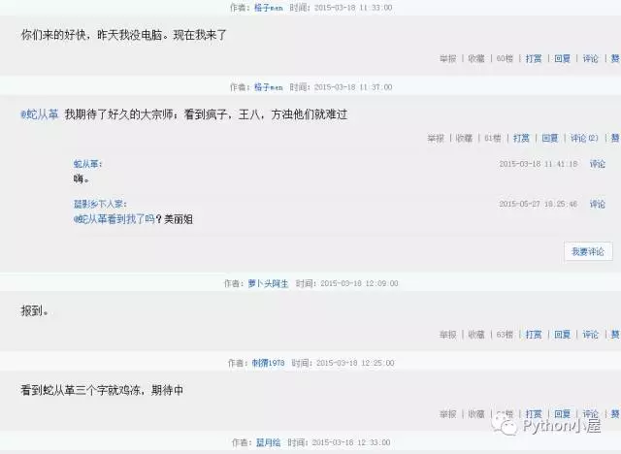
补充案例：爬取天涯小说
大宗师是著名网络小说作家蛇从革的系列作品“宜昌鬼事”之一，在天涯论坛具有超级高的访问量。这个长篇小说于2015年3月17日开篇，并于2016年12月29日大结局，期间每天有7万多读者阅读。如果在天涯社区直接阅读的话，会被很多读者留言干扰。

Slide 53
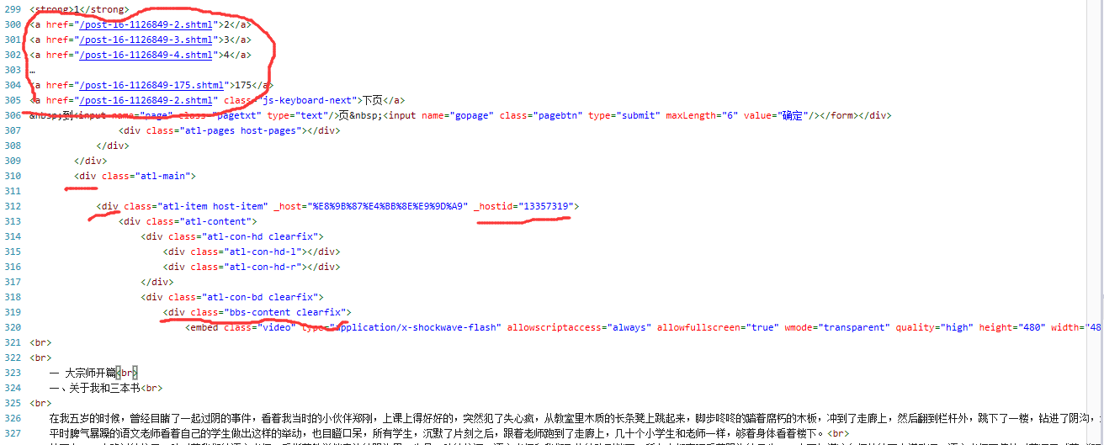
补充案例：爬取天涯小说
分析目标网页结构

Slide 54
补充案例：爬取天涯小说
安装Python的爬虫框架scrapy，可以使用pip直接进行安装，但是scrapy依赖的某些扩展库对高版本Python支持并不是很好，在使用pip安装scrapy的过程中如果某个依赖的扩展库安装失败，可以到网上下载相应的whl文件使用pip进行本地安装，重复上面的过程，直到出现“Successfully installed...”这样的提示。

Slide 55
补充案例：爬取天涯小说
创建爬虫项目，进入命令提示符（cmd）环境，切换至Python安装目录的scripts目录，执行命令scrapy startproject xiaoshuo创建爬虫项目xiaoshuo，进入该目录，然后编写Python程序文件\spiders\spiderYichangGuishi.py，然后在命令提示符环境中执行命令scrapy crawl spiderYichangGuishi，稍等片刻即可爬取小说全文并生成记事本文档。

Slide 56
补充案例：爬取天涯小说
import scrapy
class MySpider(scrapy.spiders.Spider):
name = 'spiderYichangGuishi' #爬虫的名字，每个爬虫必须有不同的名字
start_urls = ['http://bbs.tianya.cn/post-16-1126849-1.shtml'] #要爬取的小说首页，第一篇
def parse(self, response): #对每个要爬取的页面，会自动调用下面这个方法
content = [] #用来存放当前页中的小说正文
for i in response.xpath('//div'):
if i.xpath('@_hostid').extract()==['13357319']: #作者蛇从革的天涯账号
for j in i.xpath('div//div'):
c = j.xpath('text()').extract() #提取文本，过滤干扰符号
g = lambda x:x.strip('\n\r\u3000').replace('<br>', '\n').replace('|', '')
c = '\n'.join(map(g, c)).strip()
content.append(c)
with open('result.txt', 'a+', encoding='utf8') as fp:
fp.writelines(content)
url = response.url #获取下一页网址并继续爬取
d = url[url.rindex('-')+1:url.rindex('.')]
next_url = 'http://bbs.tianya.cn/post-16-1126849-{0}.shtml'.format(int(d)+1)
try:
yield scrapy.Request(url=next_url, callback=self.parse)
except:
pass

Slide 57
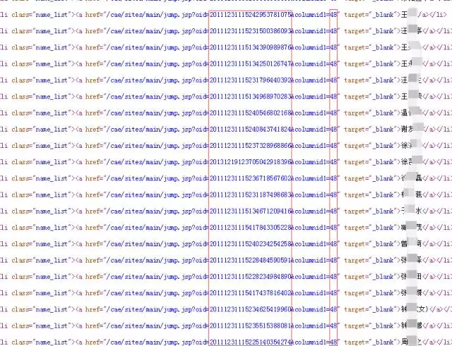
补充案例：爬取中国工程院院士信息
分析目标网页结构

Slide 58
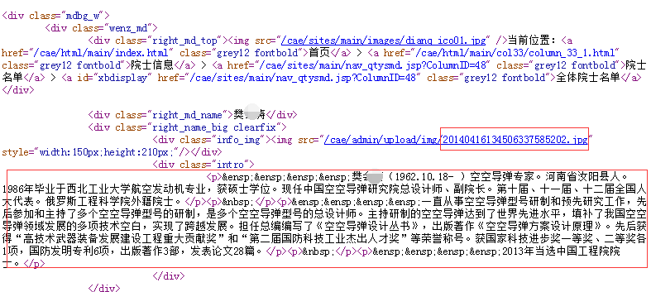
补充案例：爬取中国工程院院士信息
分析每位院士链接

Slide 59
补充案例：爬取中国工程院院士信息
import re
import os
import os.path
import time
from urllib.request import urlopen
dstDir = 'YuanShi'
if not os.path.isdir(dstDir):
os.mkdir(dstDir)
startUrl = r'http://www.cae.cn/cae/html/main/col48/column_48_1.html'
with urlopen(startUrl) as fp:
content = fp.read().decode()

Slide 60
补充案例：爬取中国工程院院士信息
# 提取并遍历每位大牛链接
pattern = r'(\d+)&columnid1=(\d+)" target="_blank">(.+)</a>'
result = re.findall(pattern, content)
for item in result:
id1, id2, name = item
# 这里根据初爬结果进行改进
name = name.replace('<h3>', '').replace('</h3>', '')
name = os.path.join(dstDir, name)
perUrl = r'http://www.cae.cn/cae/sites/main/jump.jsp?oid={0}&columnid1={1}'.format(id1, id2)
with urlopen(perUrl) as fp:
content = fp.read().decode()
# 别爬太快，休息一下
time.sleep(0.1)
# 抓取照片
pattern = r'<img src="/cae/admin/upload/(.+)" style='
result = re.findall(pattern, content, re.I)
if result:
picUrl = r'http://www.cae.cn/cae/admin/upload/{0}'.format(result[0].replace(' ', r'%20'))
with open(name+'.jpg', 'wb') as pic:
pic.write(urlopen(picUrl).read())
# 抓取简介
pattern = r'<p>(.+?)</p>'
result = re.findall(pattern, content)
if result:
intro = re.sub('(<a.+</a>)|(&ensp;)|(&nbsp;)', '', '\n'.join(result))
with open(name+'.txt', 'w', encoding='utf8') as fp:
fp.write(intro)

Slide 61
10.5 使用Python开发网站
Python是一门脚本语言，完全可以像PHP、VBScript等脚本语言一样用来开发网页以及CGI程序。
既可以直接编写Python脚本程序来生成网页，也可以把Python程序嵌入“.asp”文件，无论使用哪种方式，都可以使用服务器上已安装的所有Python扩展模块，同时也要遵守缩进以及其他格式要求，如同编写Python程序一样。

Slide 62
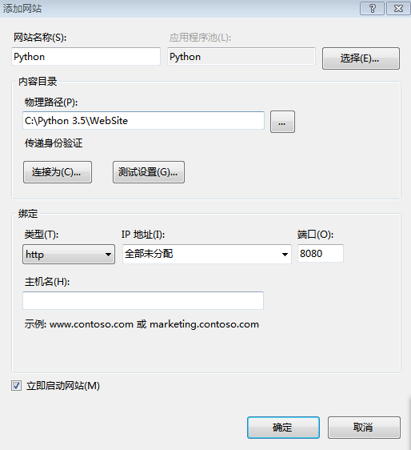
10.5.1 使用IIS运行Python网站
依次打开“开始”→“控制面板”→“管理工具”→“Internet 信息服务(IIS)管理器”，右键单击“网站”，新建网站并填写网站基本信息。

Slide 63
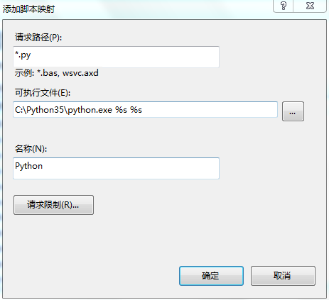
10.5.1 使用IIS运行Python网站
选择刚创建的Python网站，在右侧窗口中选择“处理程序映射”，然后在打开的窗口中右侧单击“添加脚本映射”，在弹出的窗口中填写信息。

Slide 64
10.5.1 使用IIS运行Python网站
编写Python程序文件index.py，并放置到刚刚创建的网站根目录中
print('Status: 200 OK')
print('Content-type: text/html')
print('')
header = '''<head runat="server">
<title></title>
<script language="javascript" type="text/javascript">
// <![CDATA[
function Button2_onclick() {
alert(Text1.value);
}
// ]]>
</script>
</head>'''

Slide 65
10.5.1 使用IIS运行Python网站
print(header)
print('<h1>This is a header</h1>')
print('<input id="Text1" type="text" />')
button = '''<input id="Button2" type="button" value="button"
onclick="return Button2_onclick()"/>'''
print(button)
print('<p>note:this is only a test.</p>')

Slide 66
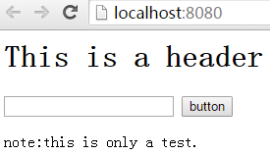
10.5.1 使用IIS运行Python网站
选择上面创建的Python网站，单击右侧窗口中的“默认文档”，然后添加index.py。
打开浏览器并输入刚才配置的网址，浏览创建的网站。在网页中的文本框内输入内容以后，单击右侧的按钮，可以弹出网页信息提示输入的内容。

Slide 67

10.5.2 使用web2py框架开发网站
Zope2、Web.py、Pyramid、CubicWeb、Django和web2py是目前比较流行的支持Python的网站开发框架。
web2py框架中集成了用户认证、数据库操作、模板系统、Form表单等大量功能组件，能够完成开发中的常用功能。开发者通过组合不同的功能组件，再加上自己实现的业务逻辑，就像搭积木一样来快速开发web应用。

Slide 68

10.5.2 使用web2py框架开发网站
web2py框架使用MVC模式实现网站开发，即Model-View-Controller模式。
M指模型，即存储在数据库中的待处理数据，
V指视图，用来决定数据的显示形式，
C指控制，即负责处理用户请求、根据特定的业务逻辑对模型中的数据进行修改并将新的结果视图返回给最终用户。
使用web2py框架开发web应用的流程为：首先定义模型，然后编写控制逻辑，最后实现视图，将数据以特定的形式展示给最终用户。

Slide 69
10.5.2 使用web2py框架开发网站
登录web2py框架官方主页（http://web2py.com）下载适合您的压缩包，解压缩后找到并执行web2py.exe文件，会看到一个黑色的命令提示符窗口和web2py框架的主窗口，选择服务器IP地址、设置服务器端口号和密码之后，单击“start server”即可启动web2py框架并打开web2py的欢迎界面，单击页面右侧的“Administrative Interface”进入管理员页面。

Slide 70
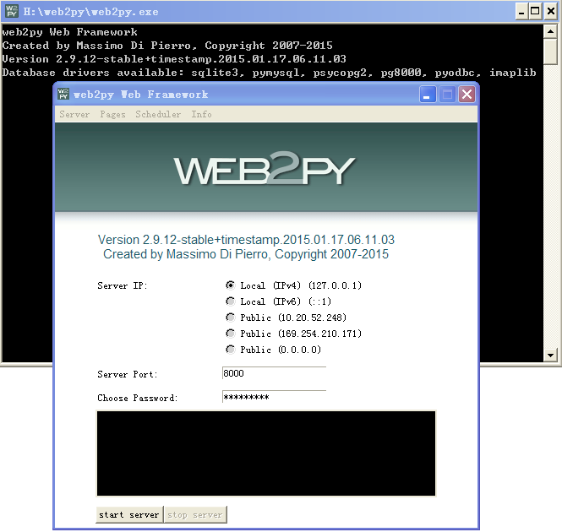
10.5.2 使用web2py框架开发网站

Slide 71
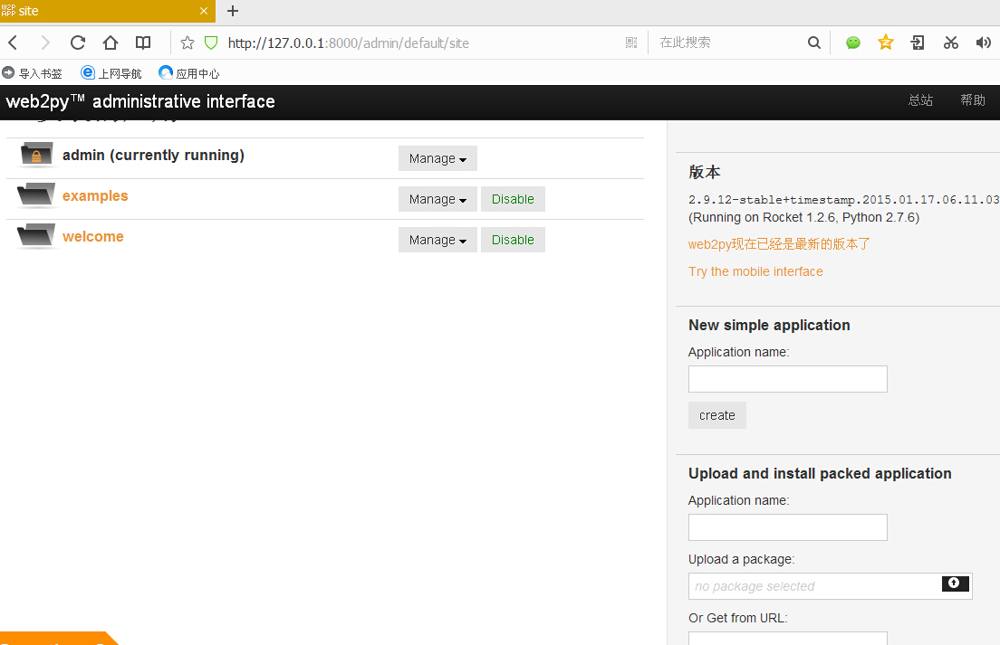
10.5.2 使用web2py框架开发网站

Slide 72
10.5.2 使用web2py框架开发网站
在web2py中每一个网站都是一个应用或者app，默认有admin、example和welcome等3个应用。如果需要创建自己的应用，可以在页面右侧输入要创建的应用名称然后单击“create”按钮，然后即可自动跳转到相应应用的设计与开发界面。

Slide 73
10.5.2 使用web2py框架开发网站
例：要求网站运行后接收用户输入的整数，单击按钮以后判断该整数是否为素数，并给出结果。
首先在web2py管理员界面中右侧文本框中输入“IsPrime”，然后单击“create”按钮，进入“IsPrime”应用的设计开发界面
单击控制器一栏下方的“create”按钮，然后输入“IsPrime”并再次单击下面的“create”按钮，即可看到新创建的文件IsPrime.py

Slide 74
10.5.2 使用web2py框架开发网站
修改IsPrime.py文件内容，编写下面的代码：
# -*- coding: utf-8 -*-
def index():
form = FORM(INPUT(_name='number', requires=IS_NOT_EMPTY()),\
INPUT(_type='submit'))
if form.process().accepted:
num = int(form.vars.number)
for i in range(2,num):
if num%i == 0:
session.r = 'No' #设置会话变量
redirect(URL('result')) #重定向至result.html
else:
session.r = 'Yes'
redirect(URL('result'))
return dict(form=form)
def result():
r = session.r or redirect(URL('index'))
return dict(r=r)

Slide 75
10.5.2 使用web2py框架开发网站
在视图下面使用“create”按钮分别创建“index”和“result”两个视图文件，内容如下，其中两对大括号“{{”和“}}”中是Python代码。
index.html文件内容：
{{extend 'layout.html}}
{{=form}}
result.html文件内容：
{{extend 'layout.html'}}
<h1>{{=session.r or 'Unknown'}}</h1>
最后在地址栏输入地址“http://127.0.0.1:8000/IsPrime/isprime/index”，在文本框内输入一个整数，单击旁边的按钮，页面显示该整数是否为素数。

Slide 76
10.5.3 使用C#和Python组合开发ASP.NET网站
VS2008与Python混合开发asp.net网站
1、首先安装IronPython
2、编写Python程序文件demo.py，内容如下：
def demo(a):
return a.split(',')
3、在Visual Studio 2008中创建Web Site
4、添加如下引用
IronPython.dll
Micrsoft.Scripting.dll

Slide 77
10.5.3 使用C#和Python组合开发ASP.NET网站
5、将第2步创建的文件添加到当前项目中
6、添加如下命名空间
using IronPython.Hosting;
using Microsoft.Scripting.Hosting;
7、在默认Web页面Default.aspx中放置一个按钮和下拉列表框

Slide 78
10.5.3 使用C#和Python组合开发ASP.NET网站
8、在按钮的单击事件处理函数中添加如下代码
var engine = Python.CreateEngine();
var scope = engine.CreateScope();
var source = engine.CreateScriptSourceFromFile(Server.MapPath("~")+"\\demo.py");
source.Execute(scope);
var demo = scope.GetVariable<Func<object, object>>("demo");
DropDownList1.DataSource = demo("a,b,c,d,e");
DropDownList1.DataBind();
9、运行网站，单击按钮，结果如下面几个图所示 ，分别是刚运行时，单击按钮后，单击下拉列表框箭头后。

Slide 79
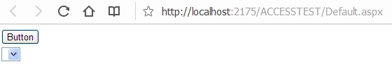
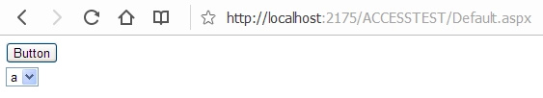
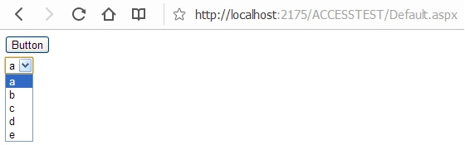
10.5.3 使用C#和Python组合开发ASP.NET网站

Slide 80
10.5.3 使用C#和Python组合开发ASP.NET网站
VS2010与Python混合开发asp.net网站
Visual Studio 2010的C#4.0提供了一个新的关键字dynamic，大幅度方便了C#与python语言的混合编程。
在VS2010中创建Web Site，添加按钮和下拉列表框，添加引用（选择net4.0版本，在IronPython的安装目录下）IronPython.dll和Micrsoft.Scripting.dll，添加命名空间 IronPython.Hosting和Microsoft.Scripting.Hosting，编写并添加demo.py文件，与VS2008中的操作步骤一样。

Slide 81
10.5.3 使用C#和Python组合开发ASP.NET网站
在按钮的单击事件处理函数中添加如下代码：
ScriptRuntime pyRuntime = Python.CreateRuntime();
dynamic obj = pyRuntime.UseFile(Server.MapPath("~") + "\\demo.py");
DropDownList1.DataSource = obj.Split("a,b,c,d,e");
DropDownList1.DataBind();
运行网站。

Slide 82
10.5.3 使用C#和Python组合开发ASP.NET网站
在ASP.NET网站中使用C#和Python混合处理数据。以VS2010为例，假设使用ACCESS数据库db5.mdb，表名为test，且第一个字段为整数类型。创建ASP.NET新页面，放置一个按钮，在其Click事件中编写代码：
string connectionString = @"Provider = Microsoft.Jet.OLEDB.4.0;Data Source = " + Server.MapPath("~")+@"\App_Data\db5.mdb";
OleDbConnection conn = new OleDbConnection();
conn.ConnectionString = connectionString;
string sql = "select * from test";
OleDbDataAdapter adapter = new OleDbDataAdapter(sql, conn);
DataSet ds = new DataSet();
adapter.Fill(ds);
ScriptRuntime pyRuntime = Python.CreateRuntime();
dynamic obj = pyRuntime.UseFile(Server.MapPath("~") + "\\demo.py");
Button1.Text = obj.demo1(ds.Tables[0].Rows).ToString();

Slide 83
10.5.3 使用C#和Python组合开发ASP.NET网站
编写demo.py文件并放在网站主目录中，代码为：
def demo1(v):
return v[0][0]+v[1][0]
运行网页并单击按钮查看结果。

Slide 84
10.5.4 Flask框架
例10-6 使用Flask框架编写网站程序。
from flask import Flask
app = Flask(__name__)
@app.route("/")
def hello():
return "Hello World!"
if __name__ == "__main__":
app.run()

Slide 85
10.5.4 Flask框架
例10-7 Python+flask+flask-email发送带附件的电子邮件。
运行下面的程序之前，需要使用pip install flask-mail安装电子邮件扩展包。
import os.path
from flask import Flask
from flask.ext.mail import Mail, Message
app = Flask(__name__)
app.config['MAIL_SERVER'] = 'smtp.126.com' #以126免费邮箱为例
app.config['MAIL_PORT'] = 25
app.config['MAIL_USE_TLS'] = True
#如果电子邮箱地址是abcd@126.com，那么应填写abcd
app.config['MAIL_USERNAME'] = 'your own username of your email'
app.config['MAIL_PASSWORD'] = 'your own password of the username'

Slide 86
10.5.4 Flask框架
def sendEmail(From, To, Subject, Body, Html, Attachments):
'''To:must be a list'''
msg = Message(Subject, sender=From, recipients=To)
msg.body = Body
msg.html = Html
for f in Attachments:
with app.open_resource(f) as fp:
msg.attach(filename=os.path.basename(f), data=fp.read(),
content_type = 'application/octet-stream')
mail = Mail(app)
with app.app_context():
mail.send(msg)

Slide 87
10.5.4 Flask框架
if __name__=='__main__':
#From填写的电子邮箱地址必须与前面配置的相同
From = '<your email address>'
#作者QQ邮箱
To = ['<306467355@qq.com>']
Subject = 'hello world'
Body = 'Only a test.'
Html = '<h1>test test test.</h1>'
Attachments =['c:\\python35\\python.exe']
sendEmail(From, To, Subject, Body, Html, Attachments)

Slide 88
补充案例：群发电子邮件
code\群发电子邮件.py

